Slide 1
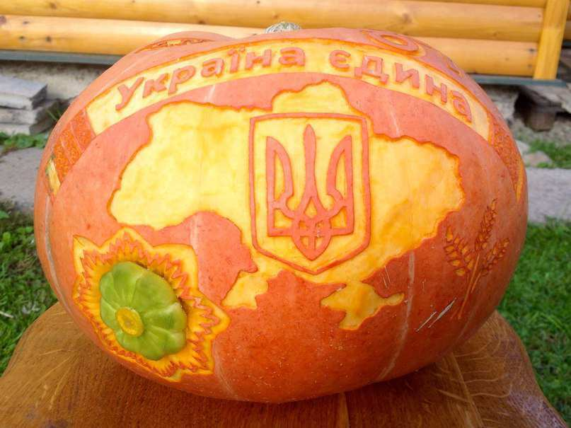
Презентація на тему “Карвінг” Підготували учні групи №5: Кашуба Роман та Кузимчак Світлана.

Slide 2
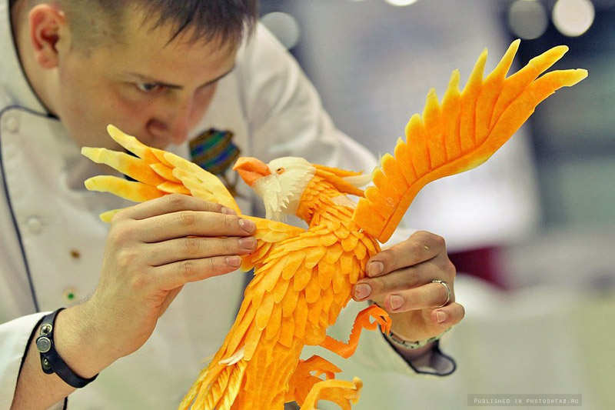
Ка́рвінг (від англ. carve — різати, вирізати) — мистецтво художнього різання по овочах і фруктах, зародився багатороків тому на Сході, й за тисячі років став частиною національних традицій.

Slide 3
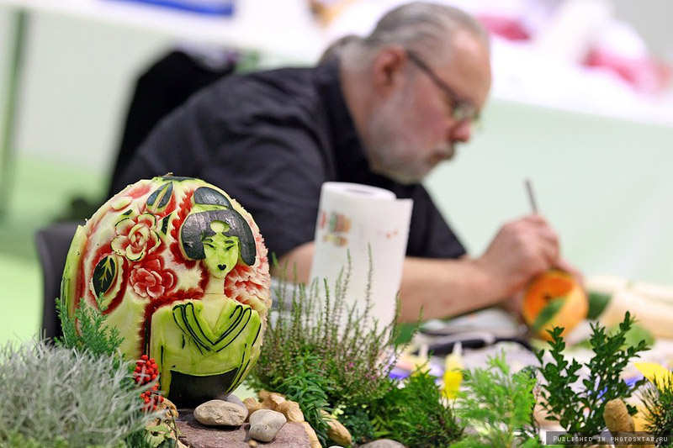
Мистецтво фігурного різання по фруктах і овочах зародилося вТаїланді. Згідно з переказами, в 1364 році молода дівчина прикрасила вирізаними з фруктів і овочів квітами плавучу лампу для Королівського Фестивалю. Король високо оцінив її творчість і проголосив фігурне різання по фруктах і овочах культурною спадщиноюТаїланду, яким зобов'язана володіти кожна жінка. За тисячі років воно поширилося по всьому Далекому Сходу та, передаючись із покоління в покоління, стало частиною національних традицій багатьох країн.

Slide 4
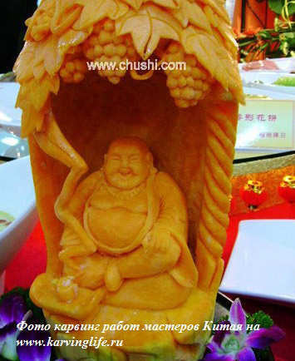
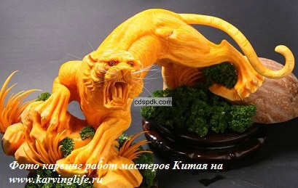
У різних східних країнах карвінг з овочів грунтується на різних технічних прийомах. Приміром, дужесхожі китайська і японська техніки: в них використовуються зображення тварин, людей та ієрогліфів. Домінують малюнки з драконами, бойовими сценами і вітальні написи. Майстри творять своїше деври за допомогою великої кількості трафаретів, формочок і виїмок.

Slide 5
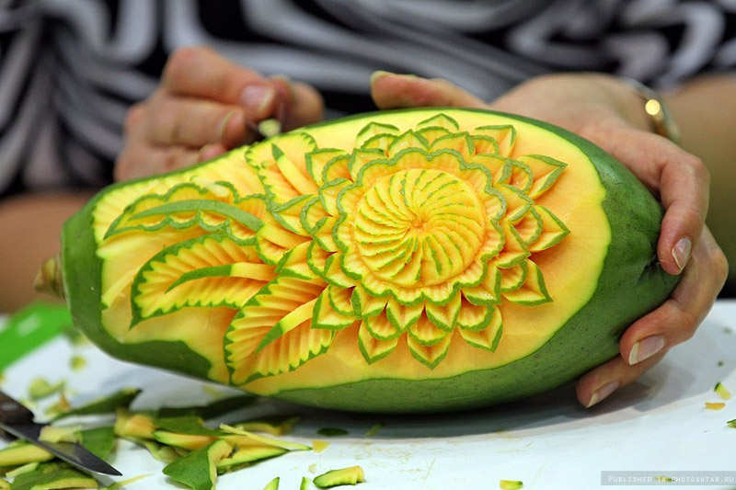
Тайські ж майстри сотні років вирізають з фруктів і овочів квіткові композиції. І це не дивно - адже в державній символіці Таїланду повсюдно присутня орхідея та інші квіти. Майстри виконують своїприкраси, використовуючи, в основному, тайський ніж (маленький ніж з вигнутимлезом і опущеним вістрям) і різні різці. Робота цядовга і копітка, тому й вироби у тайських майстрів виходять більшвитончені та вишукані. Кулінарні традиції Таїланду наповнені духовною красою, витонченістю і фантазією, яка відображає спосіб життя цього народу. Всі повагу та увагу, яку надає майстер гостям, виражається в досконалості прикрас, створюваних ним для святкового столу.

Slide 6
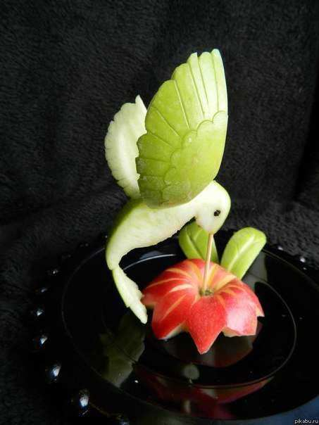
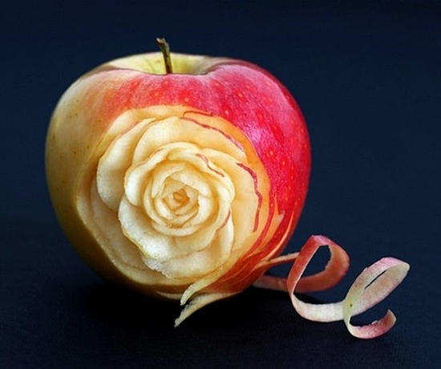
Розрізняють європейський і азіатський карвінг. «Європейський карвінг» — це небільше, ніж карвінг по овочах і фруктах, які ростуть у Європі. «Європейський» карвінг застосовують для створення прикрас з редьки, редиски, буряків, моркви, болгарських і гострих перців, кабачків, гарбуза, баклажанів, цибулі, капусти.

Slide 7
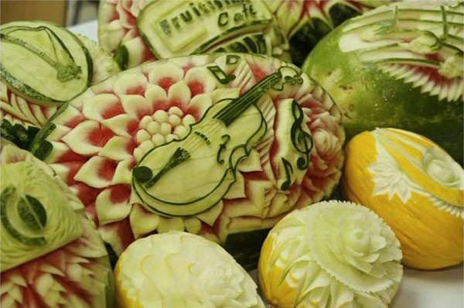
Майстри азіатського карвінга використовують кавуни, дині, папайю, авокадо, манго, на яких вирізують ажурні візерунки.

Slide 8
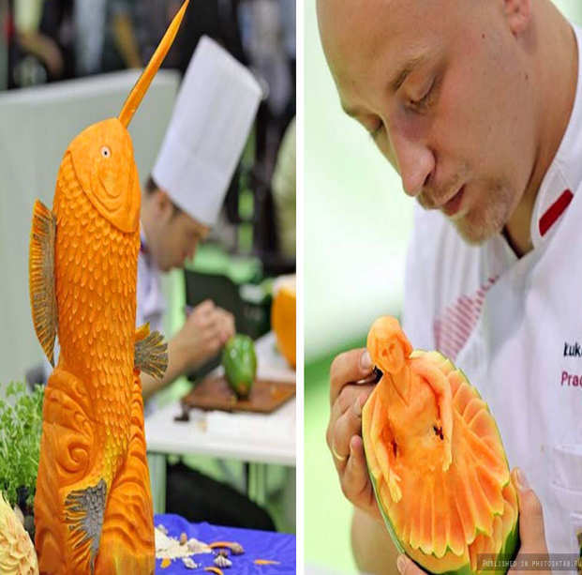
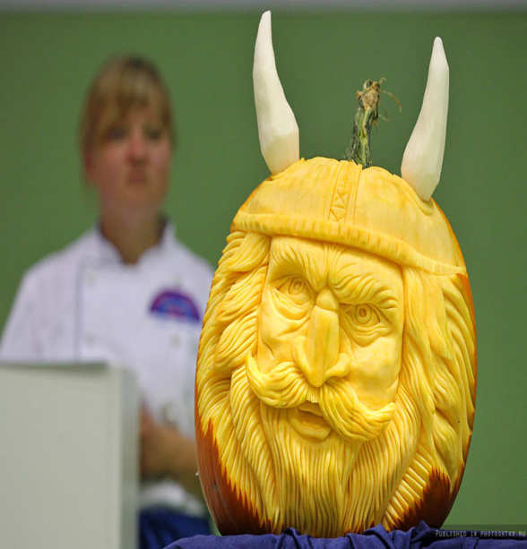
Декоративні візерунки на овочах і фруктах вирізаються спеціальними інструментами. Основний інструмент майстра — тайськийніж. Існуютьтакож: Карбовочніножі (гострі, V-подібні, квадратні, кругліширокі і вузькі), Ніж нуазетний або нуазетка (інша назва ніж-виїмка) круглої і овальної форми, Ніж для каннелірування (для нанесення канавокок-каннелюр),

Slide 9
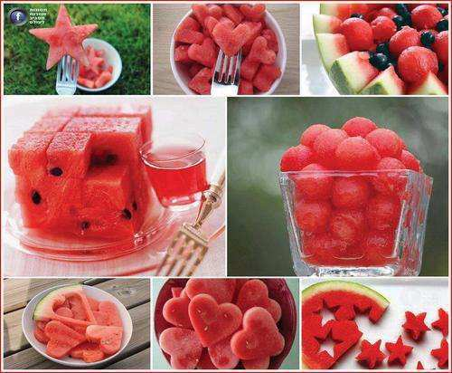
На тему мистецтва карвінга випущено немало посібників, а деякі великі готелі вТаїланді навіть організовують для європейських туристів короткі платні курси.

Slide 10
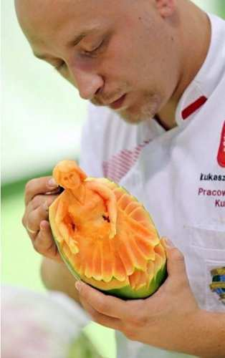
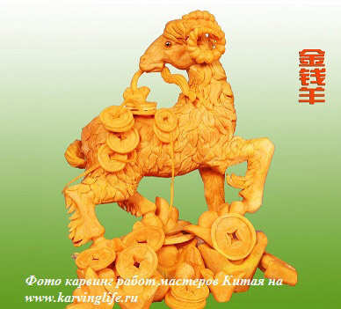
Туристам в Таїланді розповідають, щоце мистецтво передавалося майстрами східного карвінгу по спадку, з покоління в покоління.

Slide 11
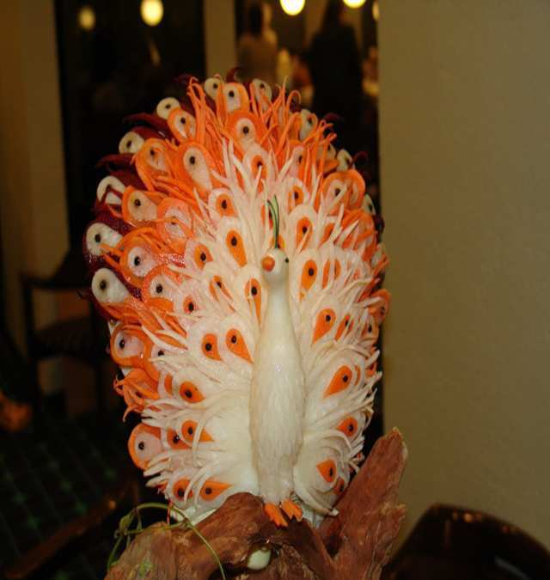
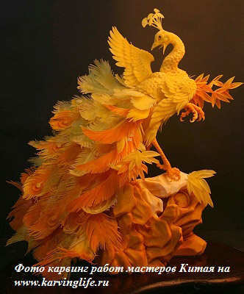
Людина, з дитинства вивчена великому мистецтву вирізування, в зрілому віці створюватиме прекрасні скульптури і дорогоцінні кубки, а не різати день за днем шкірки фруктів і овочів. Важко уявити собі Церетелі, що перейшов на щоденне вирізування кавунів вмісцевому ресторані.

Slide 12
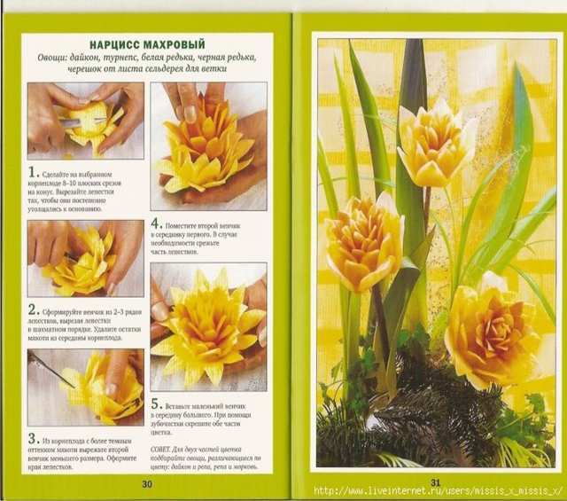
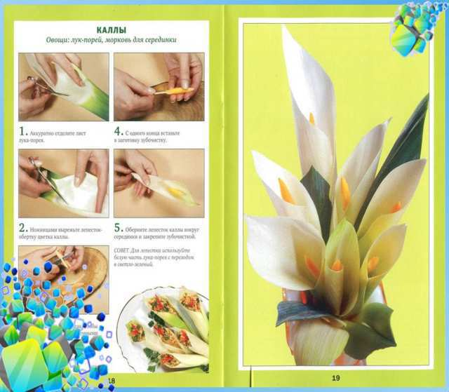
Мистецтву карвінгу можна навчитися самостійно, аби використовувати його в своїй домашній практиці, вносячи різноманітність до зовнішнього вигляду блюд.

Slide 13
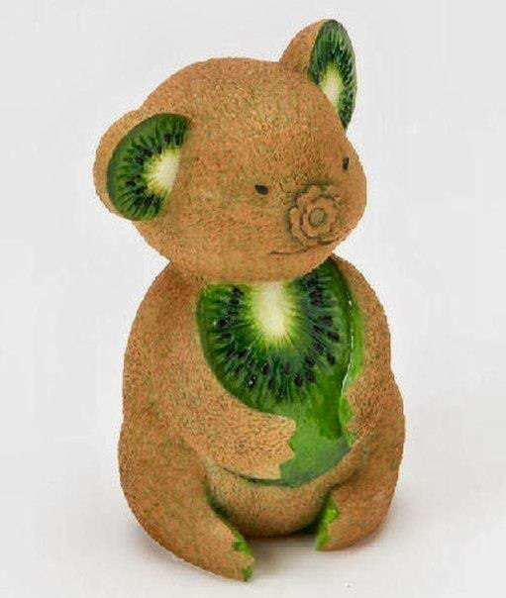
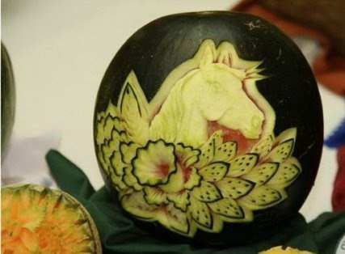
Можливі два творчі підходи домашнього кулінара: - або до наявного плоду придумати відповідний для нього візерунок; - або для вибраного малюнка знайти потрібний плід.

Slide 14
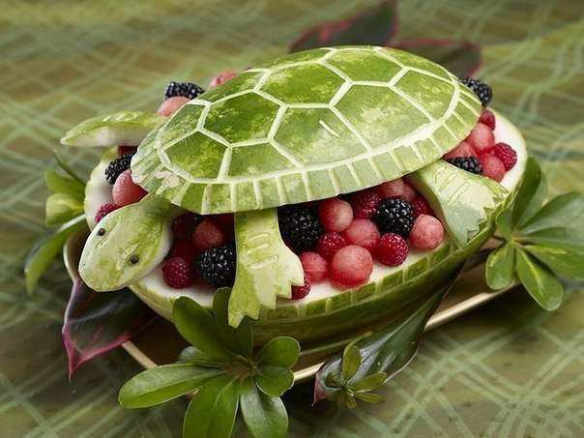
Навчитися мистецтву карвінгу не дуже складно. І його варто навчитися, хоча б найпростіших прийомів. Завжди є можливість самостійно навчитися основам карвінгу і декорування блюд тими простими інструментами, що є під рукою - ножем і ножицями.

Slide 15
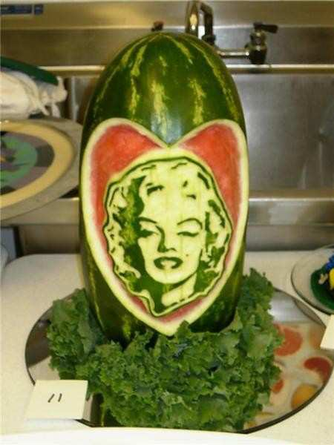
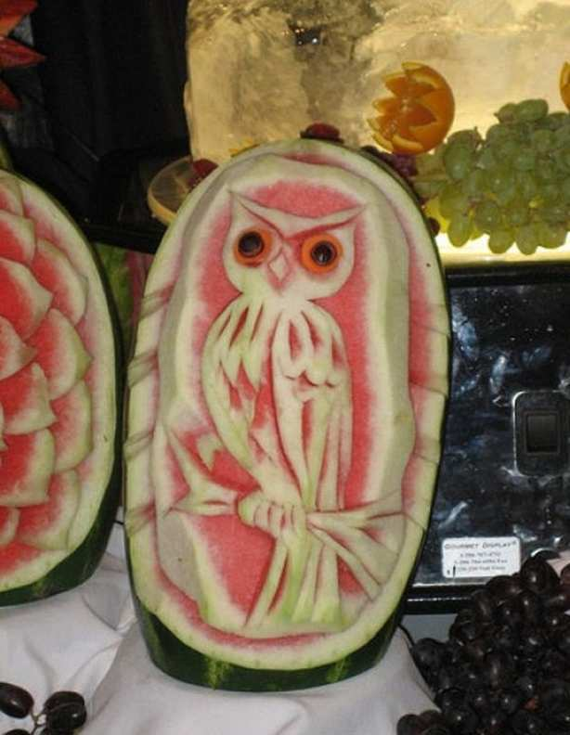
До того ж, займаючись карвінгом, не треба забувати, що основне завдання мистецтва кухаря – це приготування хорошої їжі, а не створення скульптурних споруд. Одним з важливих умов успіху в карвінгу є дуже високагострота інструментів, а максимальна гострота залежатиме лише від якості сталі.

Slide 16
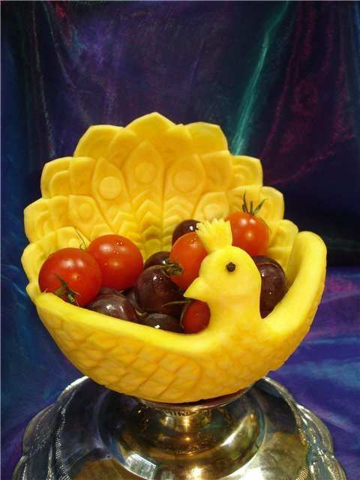
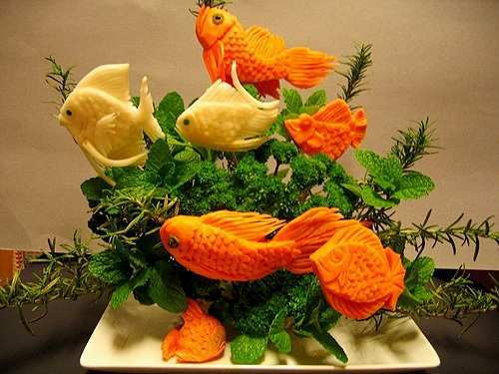
Оформлення блюд за допомогою карвінга може бути самим різноманітним, різьблення зробить святковим навіть звичайний обід. Зробіть для дитяти хризантему з пекінської капусти, а з моркви ялинову шишку або лілію - і дитя з'їсть ненависні овочі з радісним апетитом.

Slide 17
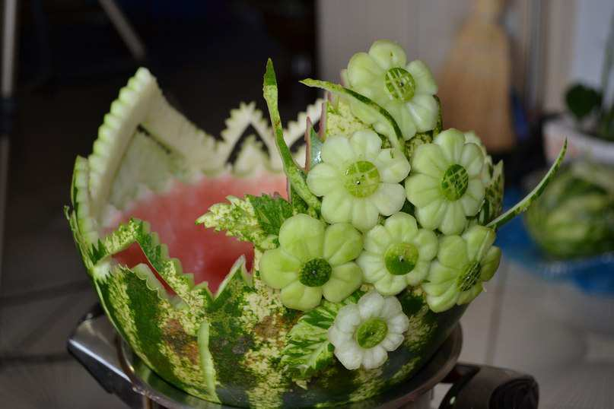
Ваші зусилля будуть варті того - друзі і родина не втомляться дивуватися створеному вами "чаклунству", а діти з радістю їстимуть овочі і фрукти

